Slide 1
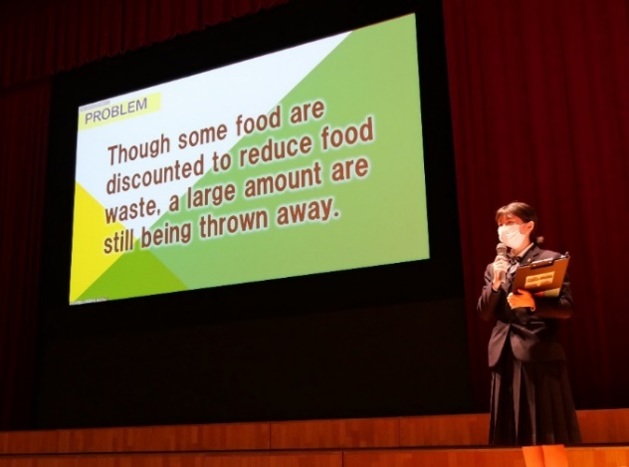
NAKAMURA English
Presentation Contest 開催
自分の考えを英語で発信してみませんか。
この夏、中村学園女子中学校・高等学校で「英語プレゼンテーション大会」を行います。
*対象：女子小・中学生
*テーマ： Girls for Society
*部門：小学生の部 （代表5名）
中学生の部 （代表8名） 予定
よりよい社会の実現のためにあなたが考えること、
できること・・・。
自分の言葉で表現してみませんか❔
コ ン テ ス ト 内 容
●大会日程（本選）・会場
*日時：2022年8月25日（木） 開場 9：30 開始 10：00
*会場：中村学園女子中学校・高等学校 講堂
第１回
●応募方法
7月29日（金）までに、応募用紙に必要事項を記入の上、以下の方法で申し込んで
ください。
①応募用紙に必要事項を記入の上、応募用紙をPDFファイルに変換、
または写真に撮り、本校のメールアドレスに添付して送信する。
②応募用紙に必要事項を記入の上、本校に郵送する。
③応募用紙に必要事項を記入の上、本校に持参する。
●選考方法
予選（書類審査）による選考の上、代表者（小学生5名、中学生8名）が本選（プレゼ
ン）に出場。
代表者には8月5日（金）にメールアドレスに連絡いたします。
※詳細は実施要項をご参照下さい。
【主催】中村学園女子中学校・高等学校 【後援】福岡市教育委員会
【問い合わせ】
〒814-0103 福岡市城南区鳥飼7丁目10番38号
TEL：092-831-0981／FAX：092-831-0985
E-mail : info@njh.ed.jp
ｈｔｔｐｓ：//www.nakamura-njh.ed.jp

